Slide 1

PUZZLE
PUZZLE

Slide 2
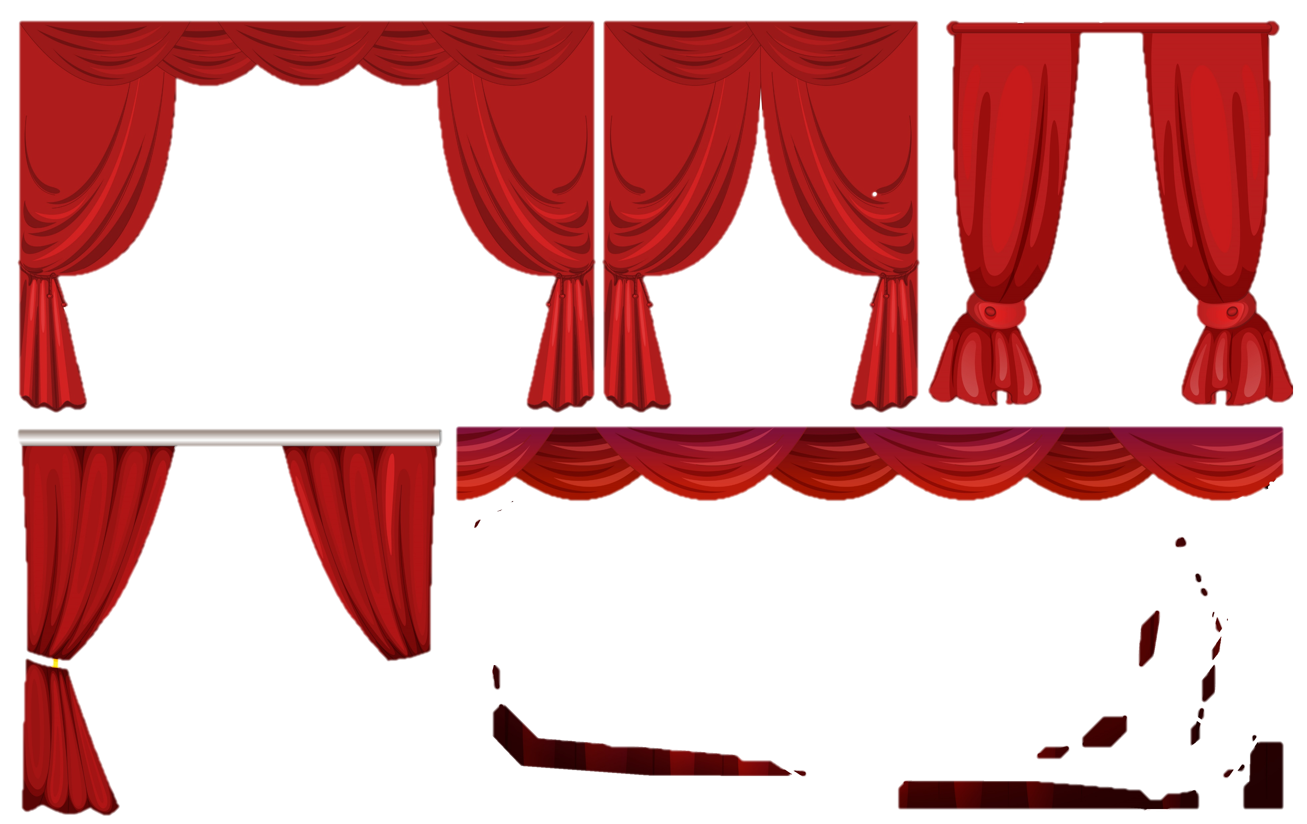
Enigme du Coffre
Explication & Documentation

Slide 3
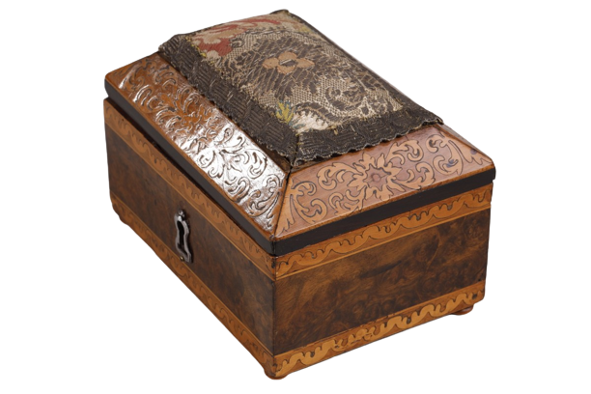
DESCRIPTION
Composants :
La boite
Une clé dans la serrure qui ne fonctionne pas
Des boutons pressoirs

Slide 4
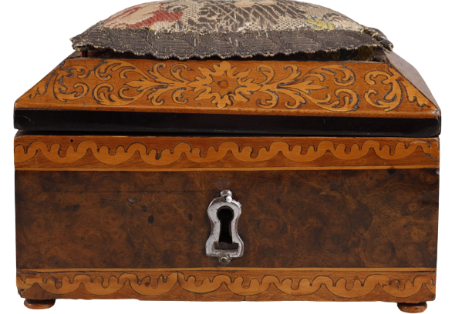
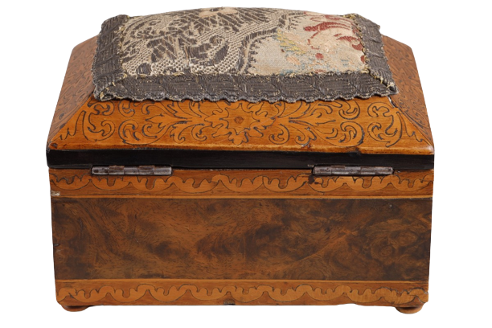

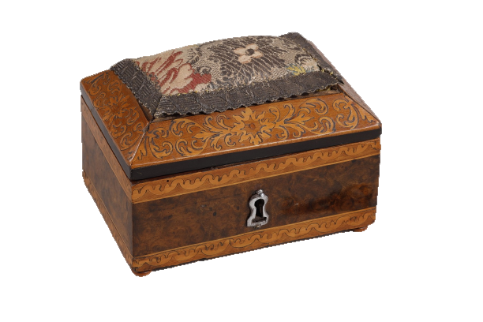
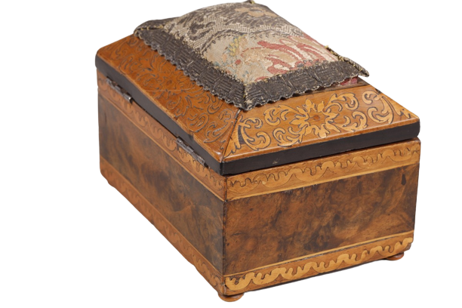
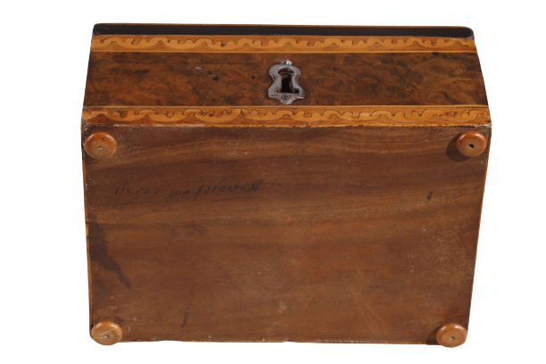
EMPLACEMENT BOUTON
Deux boutons sur le dessus
(regarder image « devant » et « derrière »)
Devant
Derrière
Plusieurs vu
Droite
Gauche
Dessous

Slide 5
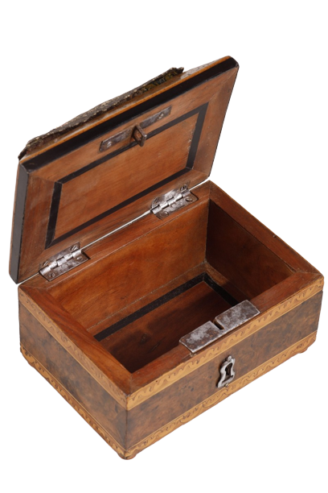
DESCRIPTION INTERIEUR
Description :
Ancien Chaussons de danse de la mère

Slide 6
SOLUTION
Étapes :
Récupérer le coffre
Interagir avec dans l’inventaire
Tenter de tourner la clé
Appuyer sur tous les boutons autour du coffre
Tourner à nouveau la clé
Ouvrir le coffre
Récupérer les chaussons de la mère

